Slide 1

小红书爆款文案助手全栈实践
汇报日期：2025/01/01
汇报人：Kimi AI

Slide 2



目 录
PART 01
项目缘起与价值
PART 02
技术全景与架构
PART 03
核心功能拆解
PART 04
交互体验亮点
PART 05
数据模型与安全

Slide 3
目 录
PART 01
性能与优化
PART 02
成果数据与展望

Slide 4

01
项目缘起与价值

Slide 5

小红书内容创作三大核心痛点
流量红利收窄，创作门槛高企，创作者亟需破局之道
效率低下
缺乏指导
风格适配困难
依赖个人经验与反复试错，高赞文案创作周期长，难以规模化产出。
通用写作教学脱离平台语境，爆款规律难寻，模仿成本高且效果不确定。
选题枯竭、风格定位模糊，难以持续产出与自身定位相符的爆款内容。

Slide 6
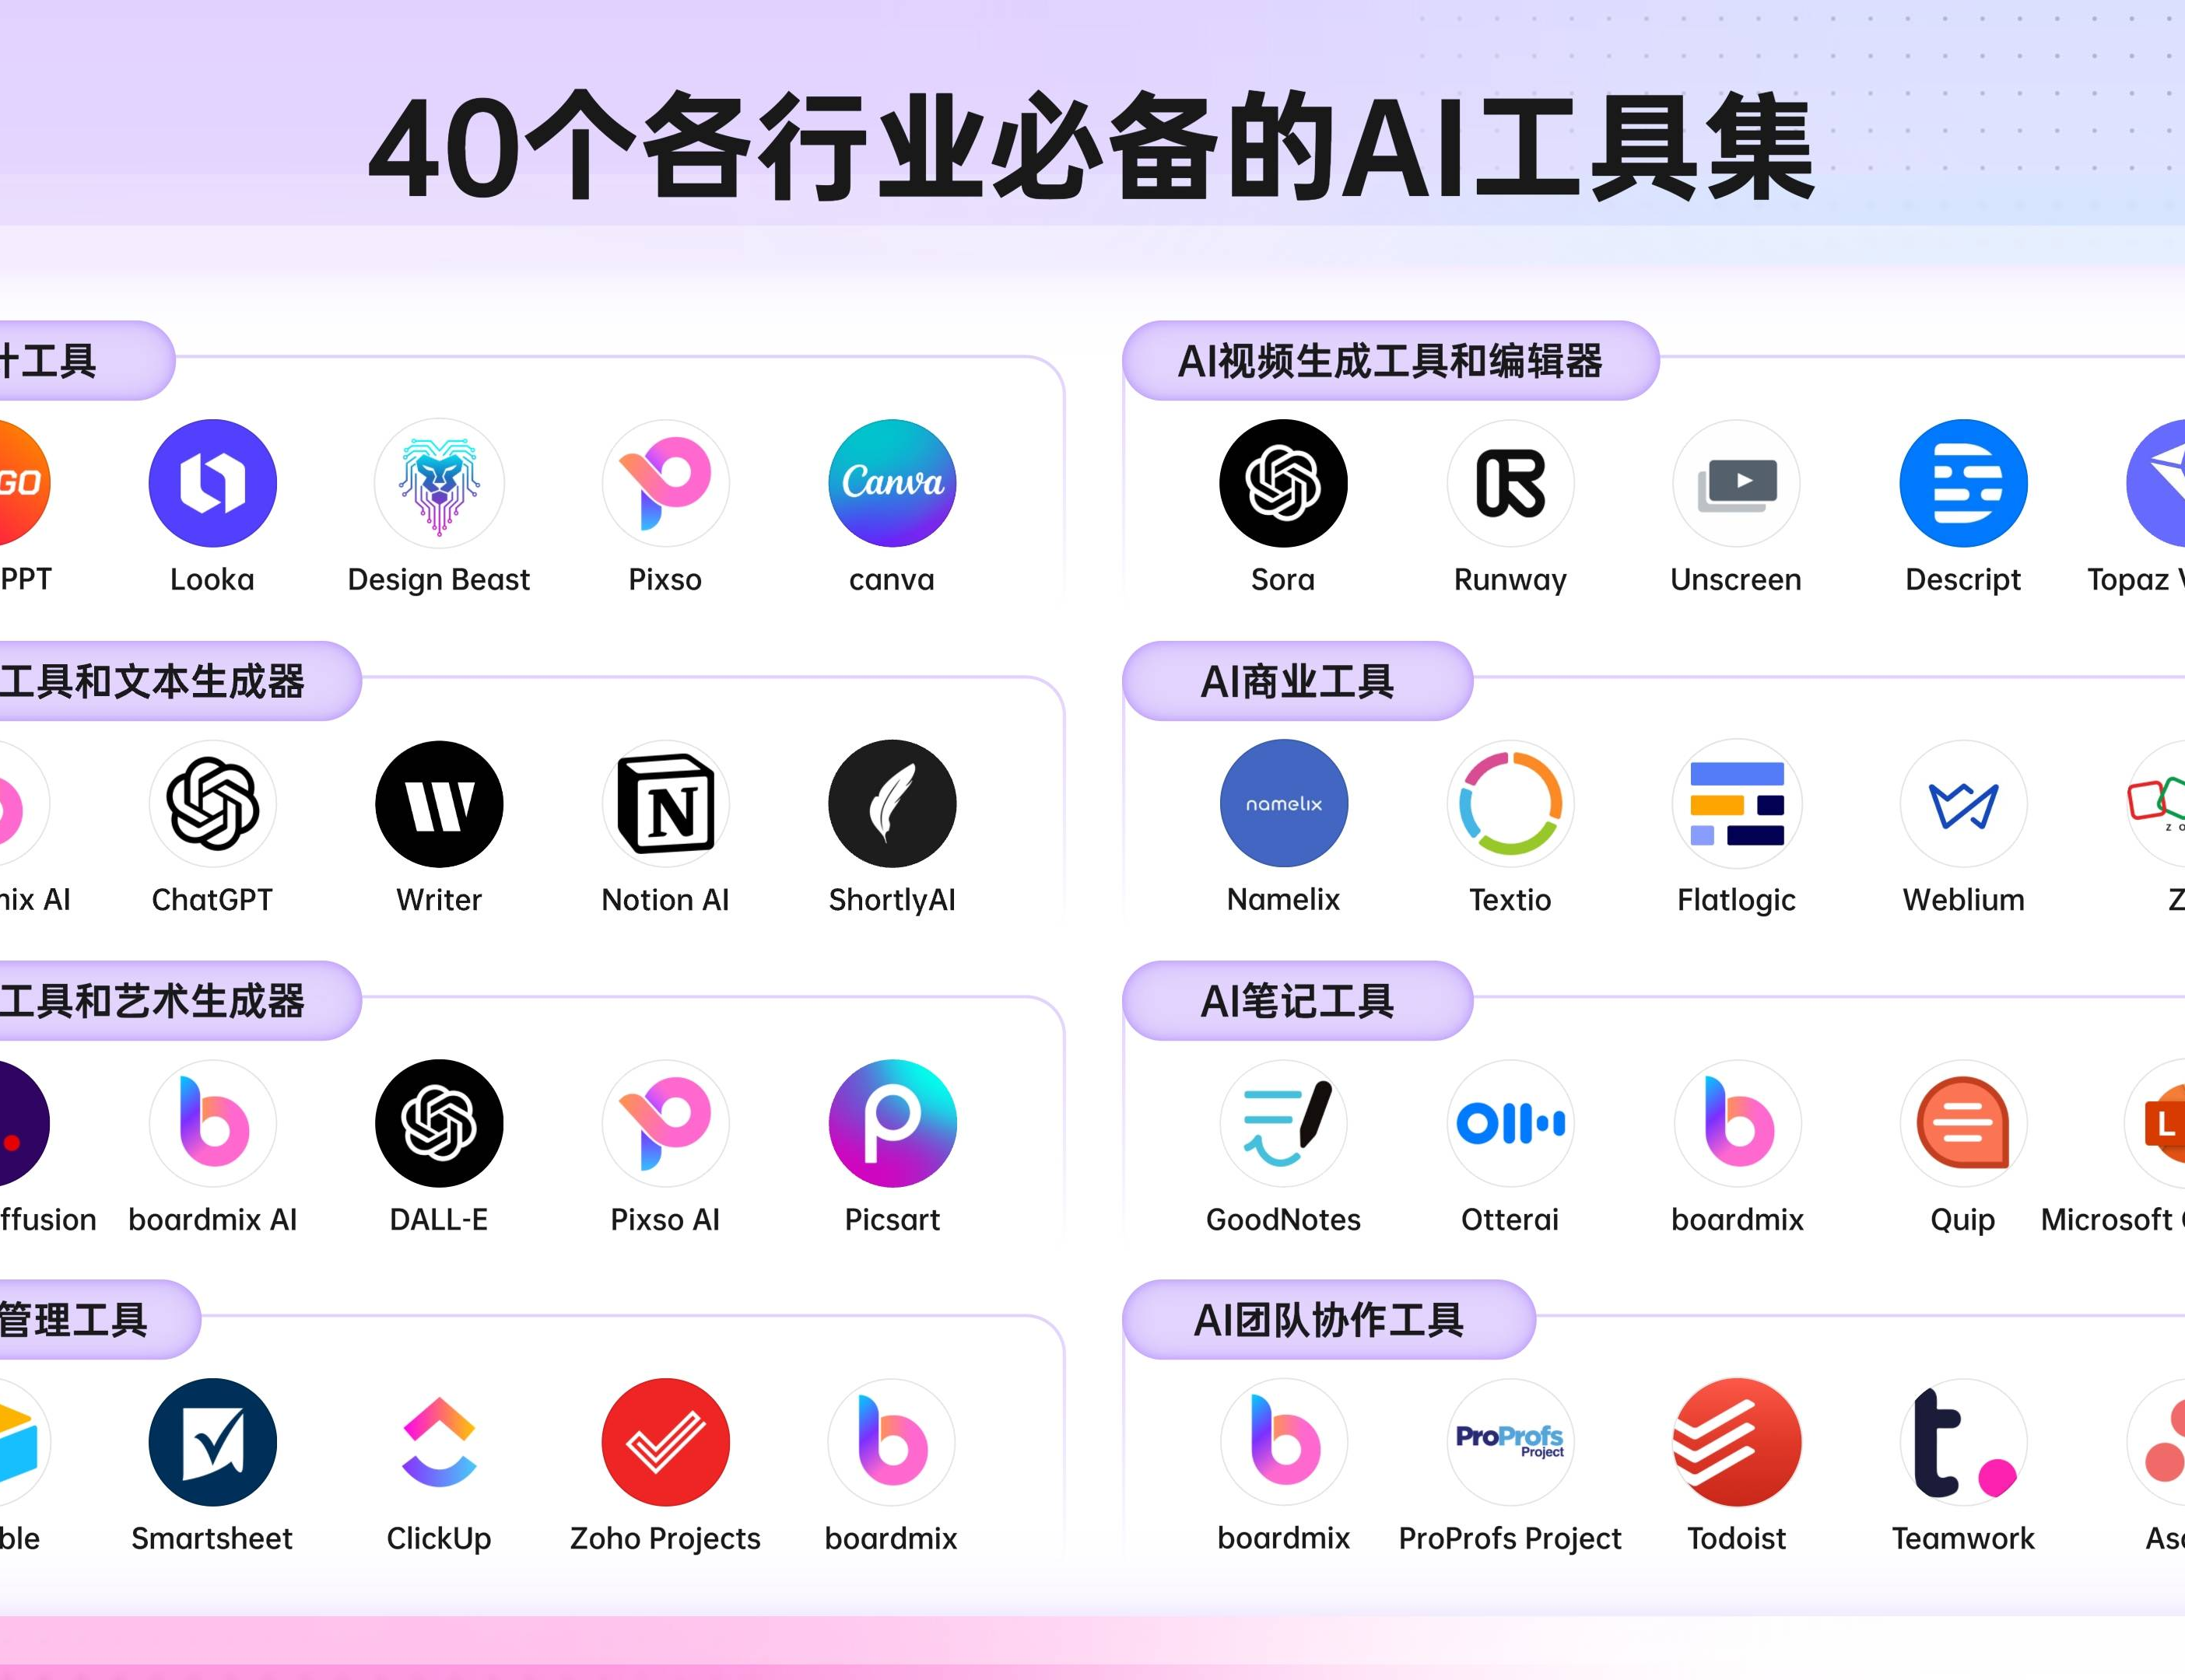
AI文案助手的破局思路
以“AI+场景”重塑创作流程，实现效率的指数级提升
1
三秒生成高赞文案
输入卖点或场景，AI输出带emoji、标签的完整笔记。
2
爆款标题优化
基于热词库与数据模型，提供互动率更高的标题建议。
3
仿写与润色
保留核心卖点，切换表达风格，或微调用词规避违规风险。

Slide 7
02
技术全景与架构

Slide 8
全链路分层架构概览
前后端分离，双通道通信，支持水平扩展与模型热插拔
前端 (React)
后端 (Spring)
AI服务 (百炼)
REST / SSE
API Call
沉浸式交互
业务逻辑
大语言模型
状态管理
安全认证
流式响应
实时通信
数据持久化
上下文理解
数据层: MySQL + 内存缓存，兼顾持久化与低延迟

Slide 9

前端技术选型理由
React 18 + TypeScript
利用并发特性与自动批处理，保证复杂交互下的流畅性。
Vite 构建工具
毫秒级冷启动，极速热更新，完美适配快速迭代需求。
@nlux/react 组件
开箱即用的专业聊天组件，省去重复开发，聚焦核心功能。
CSS 变量主题
一键切换深浅主题，兼顾品牌个性化与夜间创作场景。

Slide 10
后端服务设计要点
安全认证 (JWT)
响应式编程 (WebFlux)
双令牌机制，支持多端登录与状态同步，保障用户账号安全。
返回Flux流，实现背压控制与异常隔离，高效处理流式数据。
数据持久化 (JPA)
业务逻辑聚合 (Service)
定义User、ChatHistory、ChatMessage三实体，外键级联保证数据完整性。
聚合模型调用、敏感词过滤、费用计量，提供清晰的业务接口。

Slide 11
03
核心功能拆解

Slide 12
三秒生成高赞文案流程
从输入到输出，一站式灵感激发
1. 用户输入
2. 模型调用
3. 流式输出
4. 完整交付
输入关键词，前端防抖封装Prompt。
后端调用大模型，参数优化平衡创意与可读性。
SSE逐字返回，前端边收边渲染。
三秒内输出标题、正文、标签及配图建议。

Slide 13

爆款标题优化机制
内置热词库与打分模型，让标题更具吸引力
基于热词库与历史爆款数据，提取标题特征。
轻量级XGBoost模型为标题打分，预测互动率。
提供多条改写建议，并量化预期提升效果。

Slide 14
仿写与润色策略：双重模式，精准优化
仿写模式
润色模式
对原文进行句法解析，提取核心卖点与情感极性，按用户选定风格 重新生成 ，实现表达差异化。
保留用户原文结构，仅对用词、emoji、段落长度进行 精细化微调 ，并提示潜在的违规极限词。
→ 核心不变，风格百变
→ 细节优化，规避风险

Slide 15
04
交互体验亮点

Slide 16
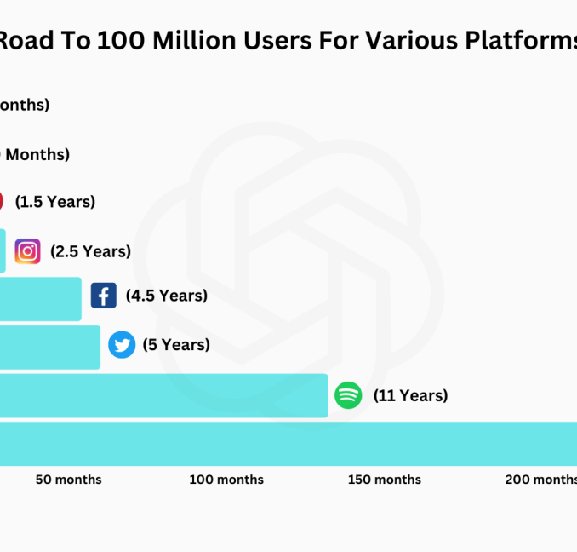
流式输出的沉浸感
告别空白窗口的等待焦虑，营造AI与人共写的流畅体验
SSE逐字渲染：每收到一个token即时显示，配合光标动画，感受AI的“书写”过程。
富文本高亮：对链接、话题标签实时正则匹配，提前高亮，提升可读性。
智能重连：网络抖动时自动重连并续写，保证对话的连贯性。

Slide 17

多会话历史管理
有序管理创作灵感，支持快速检索与恢复
智能会话列表
自动提取首句为标题，支持星标与搜索。
增量同步
通过版本号同步，减少数据传输，快速加载。
软删除机制
误删可恢复，兼顾用户体验与数据库性能。

Slide 18
深色浅色无缝切换
打造全天候舒适的创作环境
浅色主题
深色主题
基于CSS变量实现，切换过程在300毫秒内完成，视觉平滑，并记忆用户偏好。

Slide 19
05
数据模型与安全

Slide 20
核心表结构解析
users 表
自增BIGINT主键，邮箱用户名双唯一索引，BCrypt哈希密码，支持级联删除。
chat_histories 表
UUID主键（分布式友好），user_id外键，记录会话标题与创建时间。
chat_messages 表
自增ID保证时序，content存UTF8MB4支持emoji，role字段区分消息角色。

Slide 21

JWT 安全认证链路
无状态认证，保障用户账号与数据安全
双令牌颁发：AccessToken (15min) 与 RefreshToken (7天)，减少数据库查询。
网关验签：通过公钥验证，无需访问认证服务，提升性能。
HttpOnly Cookie：存储RefreshToken，防止XSS攻击。
令牌撤销：提供远程踢出功能，保障账号安全。

Slide 22

内容合规与敏感词过滤
守护内容安全，规避平台违规风险
动态敏感词库
包含广告法禁用词、平台违规词、政治敏感词三类，每日异步更新。
DFA算法过滤
多模式匹配，模型生成后过滤，命中则提示用户手动修改。
可插拔设计
记录审计日志，并为接入官方审核API预留扩展点。

Slide 23
06
性能与优化

Slide 24
前端性能削减策略
组件级懒加载
高频输入防抖
React.lazy分割，减少初始包120KB。
500ms防抖，有效降低API调用次数。
心跳包压缩
内存泄漏防护
WebSocket心跳包压缩至4字节，节省流量。
组件卸载时手动清除定时器与监听。
通过Chrome DevTools验证，十轮开关后堆内存保持平稳。

Slide 25
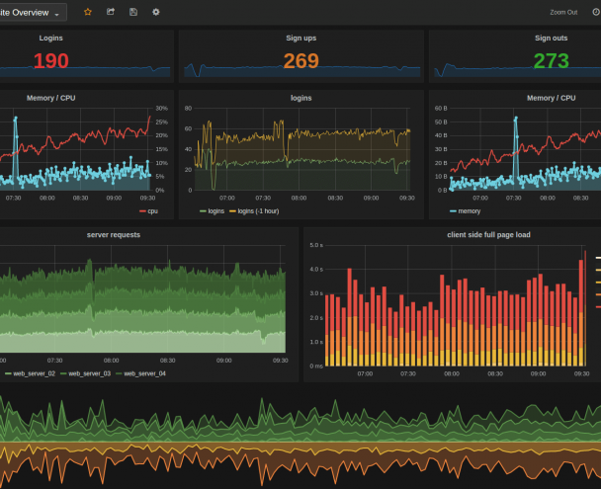
后端高并发实践
支撑五千并发长连接，QPS超五千时响应仍低于500ms
Reactor Netty (epoll)：单核可维持万级连接，性能卓越。
线程池分离：业务与IO线程池分离，避免阻塞事件循环。
HikariCP连接池：最大连接数设为核心数两倍，避免上下文切换。

Slide 26
07
成果数据与展望

Slide 27
上线三个月关键指标
内测用户
模型调用总量
创作效率提升
8.7K
150W+
9.3x
日活用户 2.3K
首字延迟中位数 89ms
点赞率提升 42%
服务器成本通过优化控制在每月一千元以内，实现了技术与商业的正循环。

Slide 28
技术沉淀与可复用性
开源组件库
垂直知识库
工程化教学
输出React聊天组件、Spring流式模板、DFA过滤器，累计收获2k+ Star。
沉淀100+小红书场景Prompt，形成可复用的领域知识资产。
Docker一键启动，被多所高校选为课堂案例，验证教学价值。

Slide 29
下一步路线图
功能扩展：文生图与多平台
接入文生图模型，并支持抖音、微博等多平台格式自动适配。
商业升级：团队协作与企业版
推出团队版，提供品牌声音训练、数据看板与API计费服务。
技术探索：微服务与边缘部署
探索微服务拆分与边缘部署，降低跨境延迟，提升全球用户体验。
目标：一年内服务十万创作者，月流水突破五十万。

Slide 30


THANKS FOR YOUR TIME
感谢您的观看
汇报人：Kimi AI
汇报日期：2025/01/01

